Slide 1
3 逻辑门电路
3.1 逻辑门电路简介
3.2 基本CMOS逻辑门电路
3.3 CMOS逻辑门电路的不同输出结构及参数
3.4 类NMOS和BiMOS逻辑门电路
3.5 逻辑描述中的几个问题
3.7 TTL逻辑门电路
3.8 逻辑门电路使用中的几个实际问题
华南农业大学电子工程学院
电工教研室-彭孝东

Slide 2
3 逻辑门电路
教学基本要求：
1、了解半导体器件的开关特性。
2、熟练掌握基本逻辑门（与、或、与非、或非、异或门）、三态门、OD门（OC门）和传输门的逻辑功能。
3、学会门电路逻辑功能分析方法。
4、掌握逻辑门的主要参数及在应用中的接口问题。

Slide 3
3.1 逻辑门电路简介
3.1.1 各种逻辑门电路系列简介
3.1.2 开关电路

Slide 4
3.1 逻辑门电路简介
3.1.1 各种逻辑门电路系列简介
1 、逻辑门:实现基本逻辑运算和常用逻辑运算的单元电路。
2、 逻辑门电路的分类
二极管门电路
分立门电路
三极管门电路
逻辑门电路
TTL门电路
NMOS门
集成门电路
MOS门电路
PMOS门
CMOS门
BiCMOS门电路

Slide 5
3.1 逻辑门电路简介
3.1.1 各种逻辑门电路系列简介
1.CMOS集成电路:
广泛应用于超大规模、甚大规模集成电路
4000系列
74HC 74HCT
74VHC 74VHCT
74LVC 74VAUC
速度慢
与TTL不兼容
抗干扰
功耗低
速度加快
与TTL兼容
负载能力强
抗干扰
功耗低
速度两倍于74HC
与TTL兼容
负载能力强
抗干扰
功耗低
低(超低)电压
速度更加快
与TTL兼容
负载能力强
抗干扰功耗低
2.TTL 集成电路:
广泛应用于中、大规模集成电路
74系列
74LS系列
74AS系列
74ALS

Slide 6
3.1 逻辑门电路简介
3.1.2 关电力路
逻辑变量取值0或1，对应电路中电子器件的“闭合”与“断开”
MOS管或BJT管可以作为开关
(a) 输出逻辑1 (b) 输出逻辑0

Slide 7
3.2 基本CMOS逻辑门电路
3.2.1 MOS管及其开关特性
3.2.2 CMOS反相器
3.2.3 其他基本CMOS逻辑门电路
3.2.4 CMOS传输门

Slide 8
3.2 基本CMOS逻辑门电路
3.2.1 MOS管及其开关特性
CMOS门电路是以MOS管为开关器件
MOS管的分类：
N沟道
增强型
P沟道
MOS
N沟道
耗尽型
P沟道

Slide 9
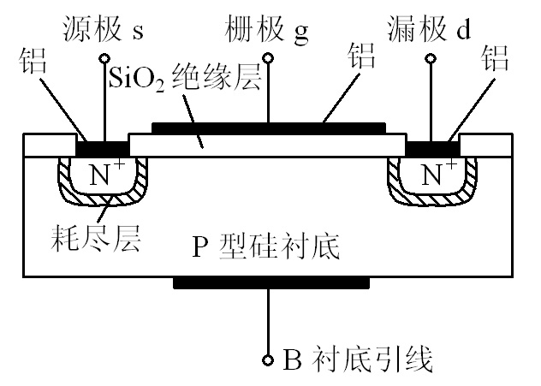
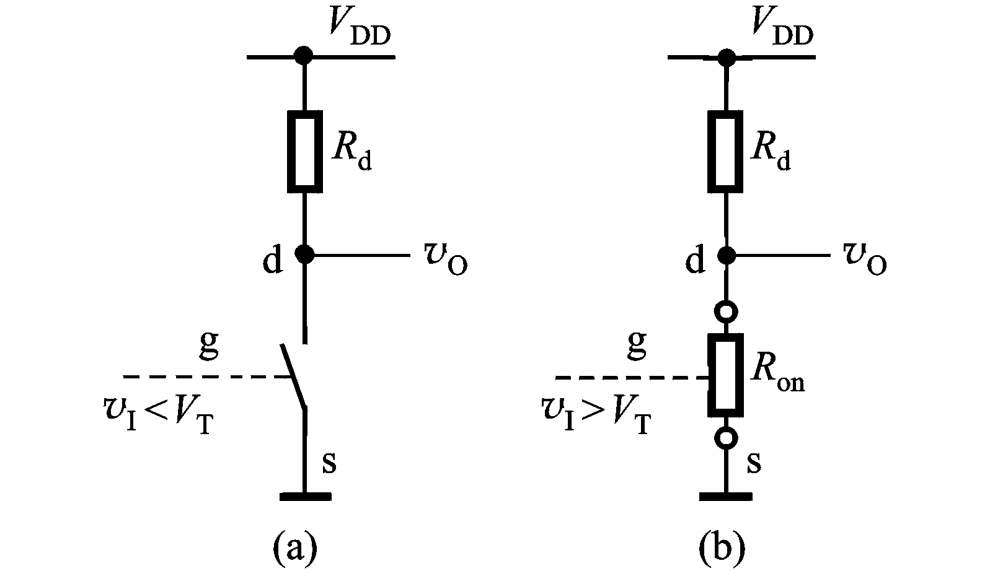
3.2 基本CMOS逻辑门电路
3.2.1 MOS管及其开关特性
有沟通：导通
无沟道：截止

Slide 10
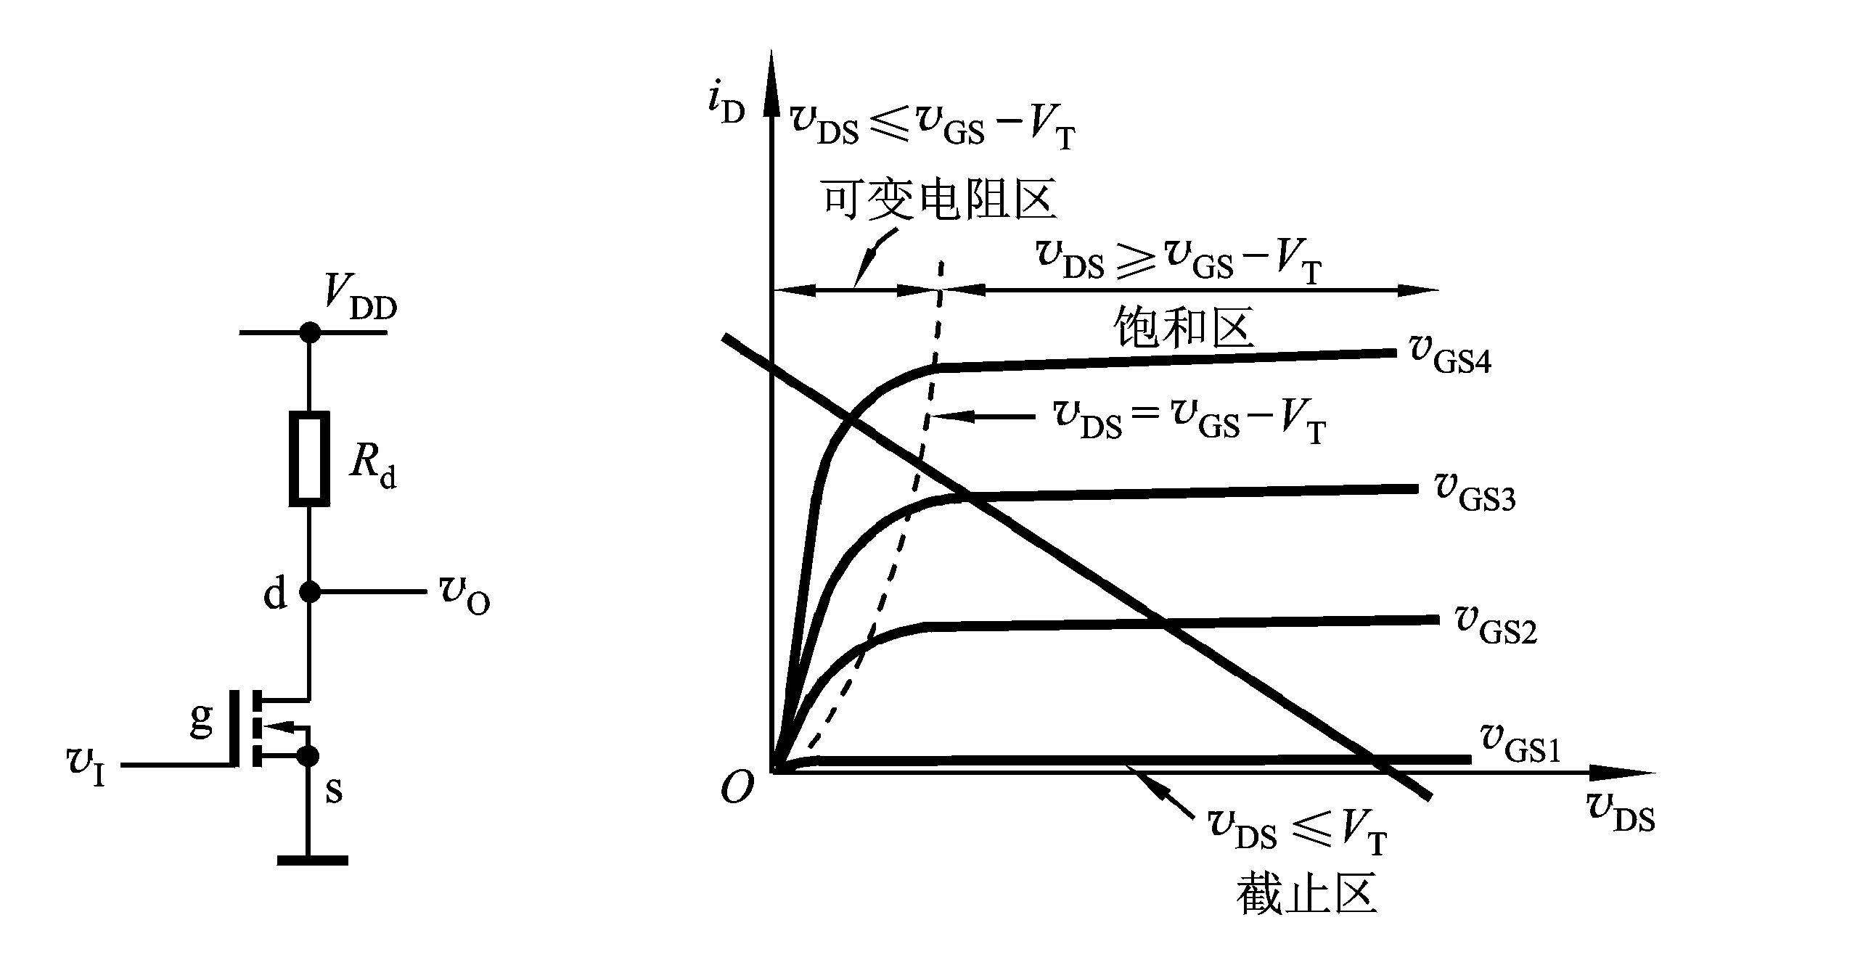
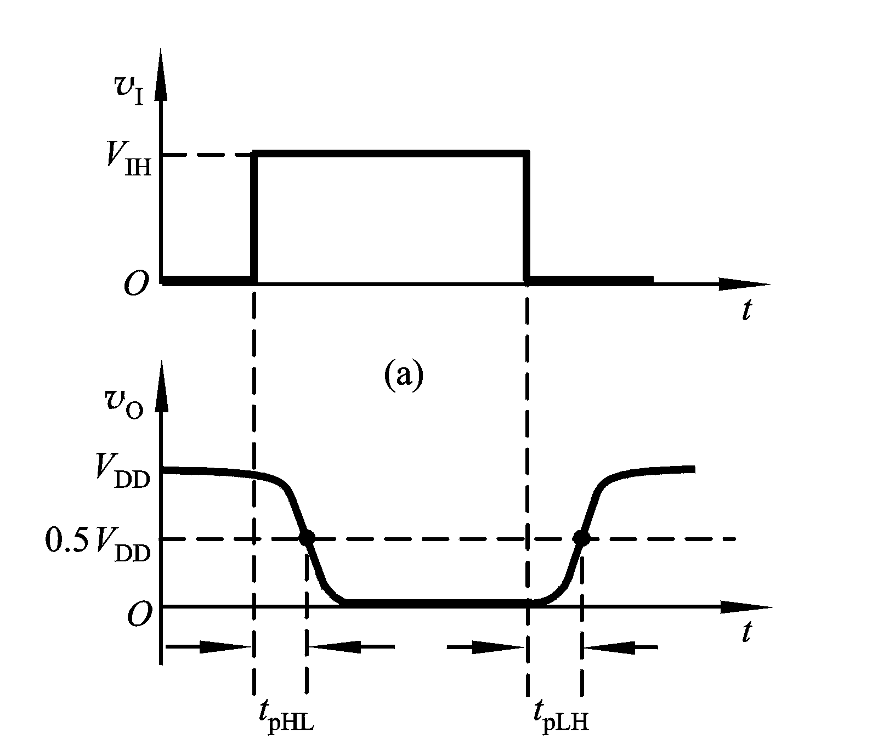
3.2 基本CMOS逻辑门电路
3.2.1 MOS管及其开关特性
MOS管开关电路的动态特性
实验演示
由于MOS管栅极、漏极与衬底间电容，栅极与漏极之间的电容存在，电路在状态转换之间有电容充、放电过程。
输出波形上升沿、下降沿变得缓慢。

Slide 11
3.2 基本CMOS逻辑门电路
3.2.2 CMOS反相器
1.工作原理
+V_{DD}
V_{DD}
T_{P}
T_{P}
v_{i}
v_{O}
v_{I}
v_{O}
T_{N}
T_{N}
逻辑图

Slide 12
3.2 基本CMOS逻辑门电路
3.2.2 CMOS反相器
1.工作原理
当v_{I}=0=v_{IL}时
v_{O}=V_{DD}=V_{OH}
V_{DD}
U_{GSN} =0 ＜ V_{TN}
T_{N}管截止；
T_{P}
|U_{GSP}|=V_{DD}＞V_{TP}
T_{P}管导通。
V_{DD}
0V
v_{I}
v_{O}
电路中电流近似为零（忽略T_{N}的截止漏电流）,V_{DD}主要降落在T_{N}上，输出为高电平V_{OH}。功耗极低。
T_{N}

Slide 13
3.2 基本CMOS逻辑门电路
3.2.2 CMOS反相器
1.工作原理
实验演示
当v_{I}=0=v_{IL}时
v_{O}=V_{DD}=V_{OH}
V_{DD}
当v_{I}=1=V_{IH}时
v_{O}=V_{DD}=V_{OH}
U_{GSN} = V_{DD} ＞ V_{TN}
T_{N}管导通；
T_{P}
0
|U_{GSP}|=0 ＜ V_{TP}
T_{P}管截止。
V_{DD}
v_{I}
v_{O}
电路中电流近似为零（忽略T_{P}的截止漏电流）,V_{DD}主要降落在T_{P}上，输出为低电平V_{OL}。功耗极低。
T_{N}

Slide 14
3.2 基本CMOS逻辑门电路
3.2.2 CMOS反相器
1.工作原理
CMOS反相器的特点
V_{DD}
1，v_{I}是高电平还是低电平 ，T_{N}和T_{P}中总是一个导通而另一个截止。CMOS反相器的静态功耗几乎为零。
2，MOS管导通电阻低，截止电阻高。使充、放电时间常数小，开关速度更快，具有更强的带负载能力。
第3，MOS管的I_{G}≈0，输入电阻高。 理论上可以带任意同类门，但负载门输入杂散电容会影响开关速度。
T_{P}
v_{I}
v_{O}
T_{N}

Slide 15
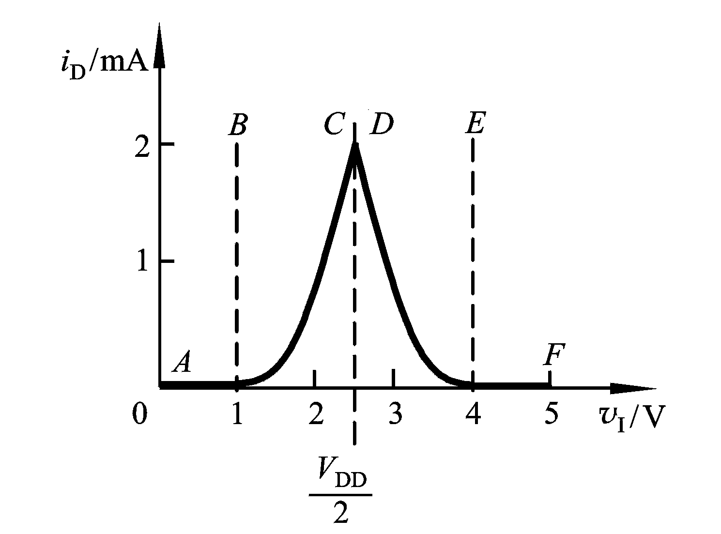
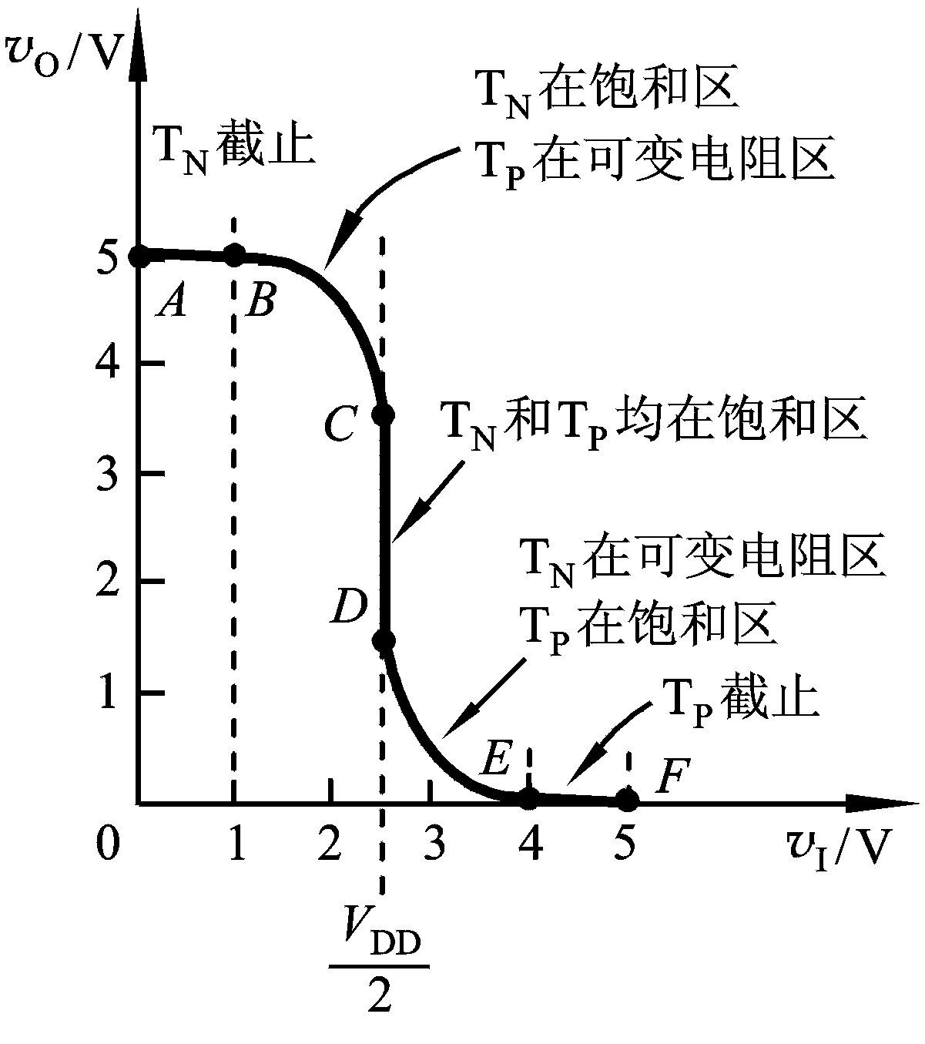
3.2 基本CMOS逻辑门电路
3.2.2 CMOS反相器
2. 电压传输特性和电流传输特性
电压传输特性
电流传输特性
V_{TN}

Slide 16
3.2 基本CMOS逻辑门电路
3.2.2 CMOS反相器
3. 输入输出逻辑电平
V_{O}
输入低电平
V_{O}
输出高电平
输入高电平
5
5
V_{OHmin}
无定义
V_{OLmax}
0
V_{I}
0
V_{I}
V_{ILmax}
V_{IHmin}
5
5
无定义
输出低电平
输入低电平的上限值V_{IL(max)}
输入高电平的下限值V_{IH(min)}
输出高电平的下限值V_{OH(min)}
输出低电平的上限值V_{OL(max)}

Slide 17
3.2 基本CMOS逻辑门电路
3.2.2 CMOS反相器
4. CMOS反相器的工作速度
在电容负载情况下，它的开通时间与关闭时间是相等的，电路具有互补对称的性质。
V_{DD}
V_{DD}
T_{P}
T_{P}
V_{DD}
0
v_{O}
0
v_{O}
v_{I}
v_{I}
V_{DD}
C_{L}
C_{L}
T_{N}
T_{N}
COMS反相器的充放电时间常数较小，平均传输延迟约为10nS

Slide 18
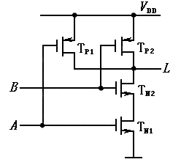
3.2 基本CMOS逻辑门电路
3.2.3 其他基本CMOS逻辑门电路
1. CMOS与非门
V_{TN} = 2 V
V_{TP} = -2 V
(a)电路结构
+V_{DD}
+5V
5V
T
T
L
P21
P12
0V
v_{L}
B
T
N2
v_{A}
A
T
N1
v_{B}

Slide 19
3.2 基本CMOS逻辑门电路
实验演示
3.2.3 其他基本CMOS逻辑门电路
1. CMOS与非门
V_{TN} = 2 V
V_{TP} = -2 V
(b)工作原理
B A
T_{N2} T_{P2} T_{N1} T_{P1}
L
0 0
截止
导通
截止
导通
1
0 1
截止
导通
导通
截止
1
1 0
导通
截止
截止
导通
1
1 1
导通
截止
导通
截止
0
与非门
A
N输入的与非门的电路?
B
输入端增加有什么问题?

Slide 20
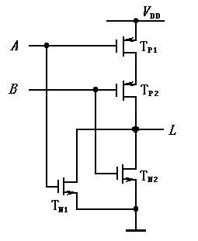
3.2 基本CMOS逻辑门电路
3.2.3 其他基本CMOS逻辑门电路
2. CMOS或非门
V_{TN} = 2 V
V_{TP} = -2 V
(a)电路结构
+V_{DD}
+5V
A
T
P1
B
5V
T
P2
0V
L
T
N1
T
N2

Slide 21
3.2 基本CMOS逻辑门电路
实验演示
3.2.3 其他基本CMOS逻辑门电路
2. CMOS或非门
V_{TN} = 2 V
V_{TP} = -2 V
(b)工作原理
B A
T_{N2} T_{P2} T_{N1} T_{P1}
L
0 0
截止
导通
截止
导通
1
0 1
截止
导通
导通
截止
1
1 0
导通
截止
截止
导通
1
1 1
导通
截止
导通
截止
0
或非门
A
B
N输入的或非门的电路?
输入端增加有什么问题?

Slide 22
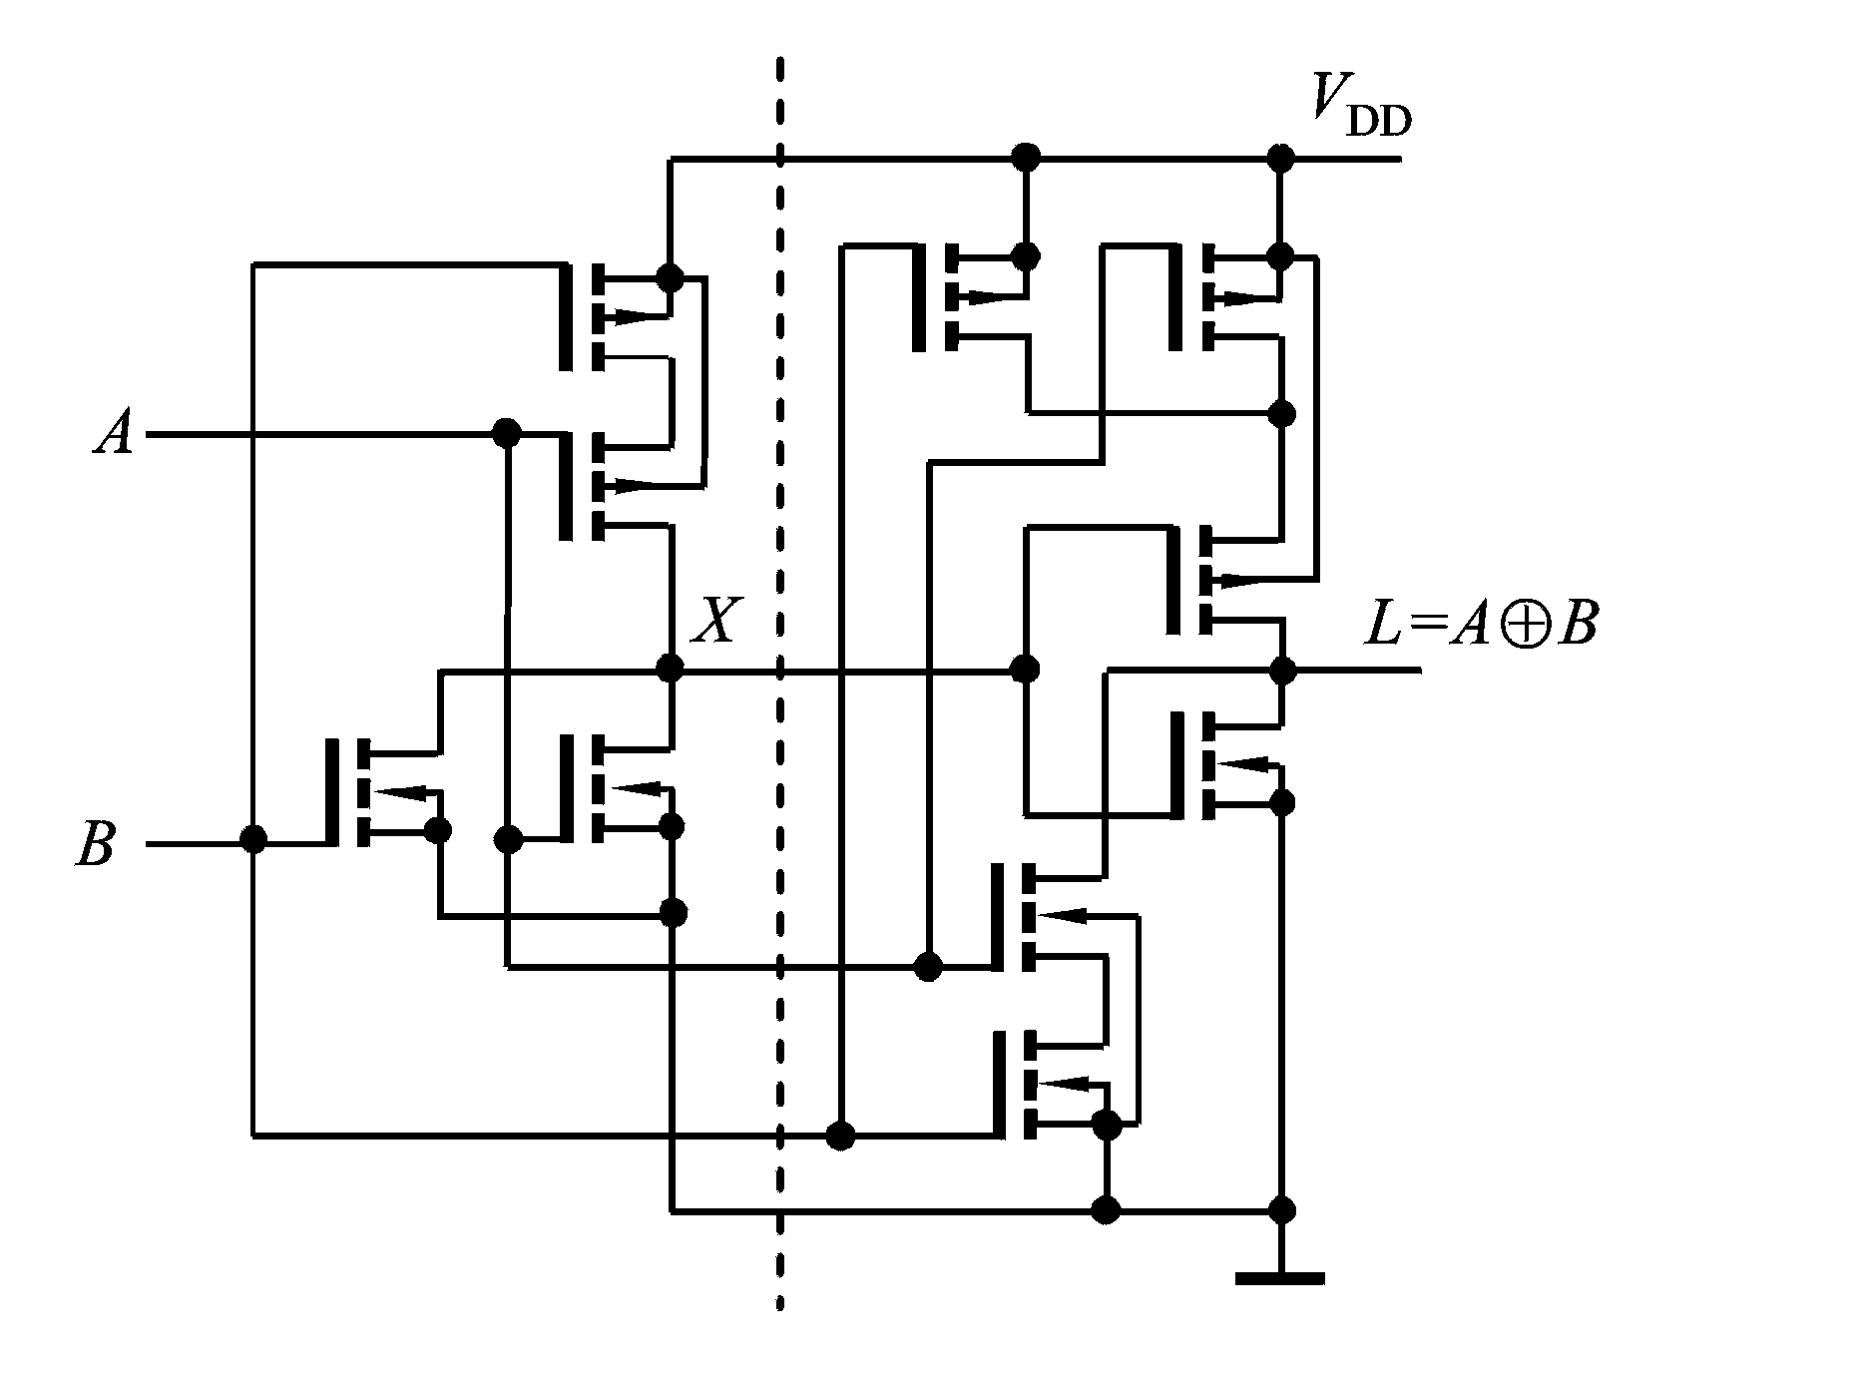
3.2 基本CMOS逻辑门电路
3.2.3 其他基本CMOS逻辑门电路
3. CMOS异或门

Slide 23
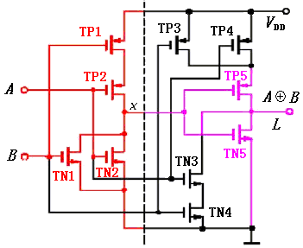
3.2 基本CMOS逻辑门电路
3.2.3 其他基本CMOS逻辑门电路
3. CMOS异或门
（a）当A=B=０,X=1,TN5导通,L=0。TN4,TN3截止,TP3,TP4导通,TP5截止.
（b）当A=B=1,X=0,TN4导通－>TN3导通,L=0。TP3,TP4截止,TN5截止.
（c）当A=0,B=1,X=0,TN4导通,TP3截止,TN3截止;TP5导通L=1,TN5截止.
异或门：不同出1，相同出0

Slide 24
3.2 基本CMOS逻辑门电路
3.2.4 CMOS传输门
1. 传输门的结构及工作原理
电路
逻辑符号
C
等效电路
υ_{I} / υ_{O}
υ_{o}/υ_{I}

Slide 25
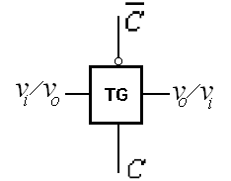
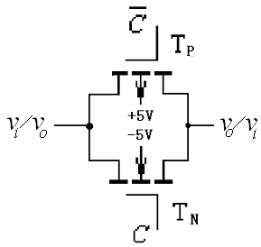
3.2 基本CMOS逻辑门电路
3.2.4 CMOS传输门
1. 传输门的结构及工作原理
T_{P}：U_{GS}<－2V, 导通
T_{N}：U_{GS}> 2V, 导通
T_{N}和T_{P}结构对称，S极和D极可互换
-5V
G
T_{N}和 T_{P}的G极作控制端, 由互补信号C和 控制
当C =5V,
若－5V≤V_{I}≤3V：
管T_{N}： U_{GS}=5-V_{i}>2V , T_{N}的DS导通
5V
G
若－3V≤V_{I}≤5V：
管T_{P}： U_{GS}=－5－V_{i}<－2V , T_{P}的DS导通
－5V≤V_{I}≤＋5V，DS均导通，左右连通

Slide 26
3.2 基本CMOS逻辑门电路
3.2.4 CMOS传输门
1. 传输门的结构及工作原理
T_{P}：U_{GS}<－2V, 导通
T_{N}：U_{GS}> 2V, 导通
T_{N}和T_{P}结构对称，S极和D极可互换
5V
G
T_{N}和 T_{P}的G极作控制端, 由互补信号C和 控制
当C =－5V,
若－5V≤V_{I}≤5V：
管T_{N}： U_{GS}= － 5 － V_{i} < 2V , T_{N}的DS截止
-5V
G
若－5V≤V_{I}≤5V：
管T_{P}： U_{GS}=5－V_{i} > －2V , T_{P}的DS截止
－5V≤V_{I}≤＋5V，DS均截止，左右断开

Slide 27
3.2 基本CMOS逻辑门电路
3.2.4 CMOS传输门
2. 模拟开关
电路
逻辑符号
C
等效电路
υ_{I} / υ_{O}
υ_{o}/υ_{I}
实验演示

Slide 28
3.2 基本CMOS逻辑门电路
3.2.4 CMOS传输门
3. 传输门在数字电路的应用
(a) 传输门组成的异或门
B=0,TG1断开, TG2导通
B=1,TG1导通, TG2断开
作业练习：multisim实现

Slide 29
3.2 基本CMOS逻辑门电路
3.2.4 CMOS传输门
3. 传输门在数字电路的应用
(b) 传输门组成的数据选择器
C=0：
TG1导通, TG2断开
L=X
C=1：
TG2导通, TG1断开
L=Y

Slide 30
3.3 CMOS逻辑门电路的不同输出结构及参数
3.3.1 CMOS逻辑门电路的保护和缓冲电路
3.3.2 CMOS漏极开路和三态门电路
3.3.3 CMOS逻辑门电路的重要参数

Slide 31
3.3 CMOS逻辑门电路的不同输出结构及参数
3.3.1 CMOS逻辑门电路的保护和缓冲电路
采用缓冲电路能统一参数，使不同内部逻辑集成逻辑门电路具有相同的输入和输出特性。

Slide 32

3.3 CMOS逻辑门电路的不同输出结构及参数
3.3.1 CMOS逻辑门电路的保护和缓冲电路
1. 输入端保护电路
(1) 0 < v_{I} < V_{DD} + v_{DF}
二极管导通电压v_{DF}
D₁、D₂截止
D₂ ---分布式二极管(i_{D}大)
(2) v_{I} > V_{DD} + v_{DF}
D₁导通、D₂截止
v_{G} = V_{DD} + v_{DF}
(3) v_{I} < - v_{DF}
D₂导通, D₁截止
v_{G} = - v_{DF}
当v_{I}不在正常电压范围时，二极管导通，限制了电容两端电压的增加，保护了输入电路
R_{S}和MOS管的栅极电容组成积分网络，使输入信号的过冲电压延迟且衰减后到栅极

Slide 33
3.3 CMOS逻辑门电路的不同输出结构及参数
3.3.1 CMOS逻辑门电路的保护和缓冲电路
2. CMOS逻辑门的缓冲电路
输入、输出端加了反相器作为缓冲电路，所以电路的逻辑功能也发生了变化。增加了缓冲器后的逻辑功能为与非功能

Slide 34
3.3 CMOS逻辑门电路的不同输出结构及参数
3.3.2 CMOS漏极开路（OD）门和三态输出门电路
1. CMOS漏极开路门
CMOS漏极开路门的提出
输出短接，在一定情况下会产生低阻通路，大电流有可能导致器件的损毁，并且无法确定输出是高电平还是低电平

Slide 35
3.3 CMOS逻辑门电路的不同输出结构及参数
3.3.2 CMOS漏极开路（OD）门和三态输出门电路
1. CMOS漏极开路门
（1）漏极开路门的结构及工作原理
电路
逻辑符号
实验演示
(a)工作时必须外接电源和电阻
(b)与非逻辑不变
(c)可以实现线与功能

Slide 36
3.3 CMOS逻辑门电路的不同输出结构及参数
3.3.2 CMOS漏极开路（OD）门和三态输出门电路
1. CMOS漏极开路门
（1）漏极开路门的结构及工作原理
(a)工作时必须外接电源和电阻
(b)与非逻辑不变
实验演示
(c)可以实现线与功能

Slide 37
3.3 CMOS逻辑门电路的不同输出结构及参数
3.3.2 CMOS漏极开路（OD）门和三态输出门电路
1. CMOS漏极开路门
（2）上拉电阻对OD门的动态性能的影响
Rp的值小，负载电容的充电时间常数亦小，开关速度愈快。但功耗大，且可能使输出电流超过允许的最大值I_{OL(max）}
电路带电容负载
1
0
Rp的值大，可保证输出电流不能超过允许的最大值I_{OL(max）、}功耗小。但负载电容的充电时间常数亦愈大，开关速度愈慢
C_{L}

Slide 38
3.3 CMOS逻辑门电路的不同输出结构及参数
3.3.2 CMOS漏极开路（OD）门和三态输出门电路
1. CMOS漏极开路门
+V _{DD}
（3）上拉电阻的计算
V_{O}=0=V_{OL}
R_{P}
I_{OL(max)}
最不利：仅一个 OD门导通
为保证低电平输出OD门的输出电流不能超过允许的最大值 I_{OL(max)}且V_{O}=V_{OL(max)} ,R_{P}不能太小
0
I_{IL(total)}
k
I_{IL}
…
1
…
n
m
1

Slide 39
3.3 CMOS逻辑门电路的不同输出结构及参数
3.3.2 CMOS漏极开路（OD）门和三态输出门电路
1. CMOS漏极开路门
+V _{DD}
（3）上拉电阻的计算
V_{O}=1=V_{OH}
R_{P}
I_{OH(total)}
I_{IH(total)}
为使高电平V_{OH}不低于规定的V_{IH}的最小值V_{IH(min)} ，则R_{p}不能过大,R_{p}的最大值R_{p(max)}:
1
k
I_{IL}
1
…
…
n
m
1

Slide 40
3.3 CMOS逻辑门电路的不同输出结构及参数
3.3.2 CMOS漏极开路（OD）门和三态输出门电路
2. 三态输出门电路
1
0
1
1
0
截止
截止
导通
0
1
0
1
0
1
0
导通
截止
截止
X
1
0
使能EN
输入A
输出L
实验演示
1
0
0
1
1
1
0
×
高阻Z
高电平有效的同相三态逻辑门
低电平有效的同相三态逻辑门

Slide 41
3.3 CMOS逻辑门电路的不同输出结构及参数
3.3.2 CMOS漏极开路（OD）门和三态输出门电路
2. 三态输出门电路
三态门电路的应用
数据总线
D
…
EN
EN
…
EN
1
0
0
D_{A}
0
1
0
D_{B}
0
0
1
D_{N}
任何时刻只能有一个门的使能端为有效，其它门输出高阻Z

Slide 42
3.3 CMOS逻辑门电路的不同输出结构及参数
3.3.3 CMOS逻辑门电路的重要技术参数
1. 输入和输出的高电平
输入低电平的上限值 V_{IL(max)}
v
输入高电平的下限值 V_{IL(min)}
O
+
V
DD
+
V
DD
v
I
输出
高电平
V
输入
高电平
OH
(
min
)
输出高电平的下限值
V_{OH(min)}
V
IH
(
min
)
V
输出低电平的上限值
V_{OH(max)}
IL
(
max
)
输入
低电平
输出
低电平
V
OL
(
max
)
实验演示
0
0
G
门
v
范围
G
2
门
v
I
范围
1
O
Notes:
图中看出，谐波次数越高，幅值分量越小，对原波形的贡献越小，所以在一定条件下可忽略高次谐波。

Slide 43
3.3 CMOS逻辑门电路的不同输出结构及参数
3.3.3 CMOS逻辑门电路的重要技术参数
1. 输入和输出的高电平
类型 参数/单位
V_{IL(max)} /V | 1.0 | 1.5 | 0.8 | 0.8 | 0.6
V_{OL(max)} /V | 0.05 | 0.1 | 0.1 | 0.2 | 0.2
V_{IH(min)} /V | 4.0 | 3.5 | 2.0 | 2.0 | 1.2
V_{OH(min)} /V | 4.95 | 4.9 | 4.9 | 3.1 | 1.7
高电平噪声容限(V_{NH}/V) | 0.95 | 1.4 | 2.9 | 1.1 | 0.5
低电平噪声容限(V_{NL}/V) | 0.95 | 1.4 | 0.7 | 0.6 | 0.4
4000
74HC
74HCT
74LVC
74AUC
Notes:
图中看出，谐波次数越高，幅值分量越小，对原波形的贡献越小，所以在一定条件下可忽略高次谐波。

Slide 44
3.3 CMOS逻辑门电路的不同输出结构及参数
3.3.3 CMOS逻辑门电路的重要技术参数
2. 噪声容限
表征了门电路的抗干扰能力
驱动门
负载门
噪声
负载门输入高电平:
v
o
v
I
V_{NH} —当前级门输出高电平的最小
值时允许负向噪声电压的最大值。
V_{NH} =V_{OH(min)}－V_{IH(min)}
负载门输入低电平:
V_{NL} —当前级门输出低电平的最大
值时允许正向噪声电压的最大值
V_{NL} =V_{IL(max)}－V_{OL(max)}

Slide 45
3.3 CMOS逻辑门电路的不同输出结构及参数
3.3.3 CMOS逻辑门电路的重要技术参数
3. 传输延迟时间
传输延迟时间是表征门电路开关速度的参数，它指门电路在输入脉冲波形的作用下，输出波形相对于输入波形的时间延迟
传输延迟时间与电源电压V_{DD}及负载电容大小有关
CMOS电路传输延迟时间
50%
50%
输入
t
t
PHL
PLH
输出
90%
90%
50%
50%
类型 参数 | 74HC V_{DD}=5V | 74AHC V_{DD}=5V | 74LVC V_{DD}=3.3V | 74AUC V_{DD}=1.8V
t_{PLH}或t_{PHL}(ns) | 6 | 3.8 | 2.5 | 0.8
10%
10%
t
t
f
r

Slide 46
3.3 CMOS逻辑门电路的不同输出结构及参数
3.3.3 CMOS逻辑门电路的重要技术参数
4. 功耗
静态功耗：指的是当电路没有状态转换时的功耗，即门电路空载时电源总电流I_{D}与电源电压V_{DD}的乘积
动态功耗：指的是电路在输出状态转换时的功耗，对于TTL门电路来说，静态功耗是主要的。
CMOS电路的静态功耗非常低，CMOS门电路有动态功耗

Slide 47
3.3 CMOS逻辑门电路的不同输出结构及参数
3.3.3 CMOS逻辑门电路的重要技术参数
5. 延时-功耗积
速度功耗综合性的指标.延时−功耗积，用符号DP表示
几种CMOS系列非门的DP性能比较
系列 参数/单位 | 74HC04 (V_{DD}=5V) | 74AHC04 (V_{DD}=5V) | 74LVC04 (V_{DD}=3.3V) | 74AUC04 (V_{DD}=1.8V)
功耗电容C_{PD}/pF | 21 | 12 | 8 | 17
传输延迟时间t_{pd}/ns(C_{L}=15pF) | 6 | 3.8 | 2.5 | 0.8
功耗P_{D} /mW(10MHz) | 9 | 6.8 | 2.5 | 1
延时功耗积DP/pJ | 54 | 25.84 | 6.25 | 0.8

Slide 48
3.3 CMOS逻辑门电路的不同输出结构及参数
3.3.3 CMOS逻辑门电路的重要技术参数
6. 扇入-扇出系数
扇入数：取决于逻辑门的输入端的个数
扇出数：指其在正常工作时，能带同类门的最大数目
(a)带拉电流负载-驱动门输出高电平V_{OH}
负载门个数增加时,总的拉电流I_{OH}增加,引起V_{OH}降低,但不得低于V_{OH(min)} ,限制负载门的个数
I_{OH} :驱动门输出端的高电平输出电流
1
I_{IH} :负载门的输入端的高电平输入电流
高电平输出时扇出数:

Slide 49
3.3 CMOS逻辑门电路的不同输出结构及参数
3.3.3 CMOS逻辑门电路的重要技术参数
6. 扇入-扇出系数
扇入数：取决于逻辑门的输入端的个数
扇出数：指其在正常工作时，能带同类门的最大数目
(b)带灌电流负载-驱动门输出低电平V_{OL}
负载门个数增加时,总灌电流I_{OL}增加，会引起V_{OL}升高,但不得高于输出低电平的上限值V_{OL(max)}
I_{OL} ：驱动门的输出端为低电平电流
0
I_{IL} ：负载门输入端电流之和
低电平输出时扇出数:

Slide 50
3.4 类NMOS和BiCMOS逻辑门电路
3.4.1 类NMOS门电路
3.4.2 BiCMOS门电路

Slide 51
3.4 类NMOS和BiCMOS逻辑门电路
3.4.1 类CMOS门电路
MOS集成电路分为PMOS、NMOS和CMOS。
NMOS比PMOS速度快。
CMOS有静态功耗低、抗干扰能力强等诸多优点成为主流器件。但CMOS电路增加一个输入端必须增加一个PMOS和一个NMOS管，在某些希望芯片面积小的应用，仍采用NMOS。
类NMOS电路可与CMOS电路相匹配。

Slide 52
3.4 类NMOS和BiCMOS逻辑门电路
3.4.1 类CMOS门电路
1. 类NMOS反相器
当v_{I}=0 : NMOS管截止， PMOS管导通,输出高电平
当v_{I}=V_{DD} : NMOS管和PMOS管均导通, NMOS管比PMOS管导通电阻小很多，输出低电平

Slide 53
3.4 类NMOS和BiCMOS逻辑门电路
3.4.1 类CMOS门电路
2. 类NMOS与非门和或非门

Slide 54
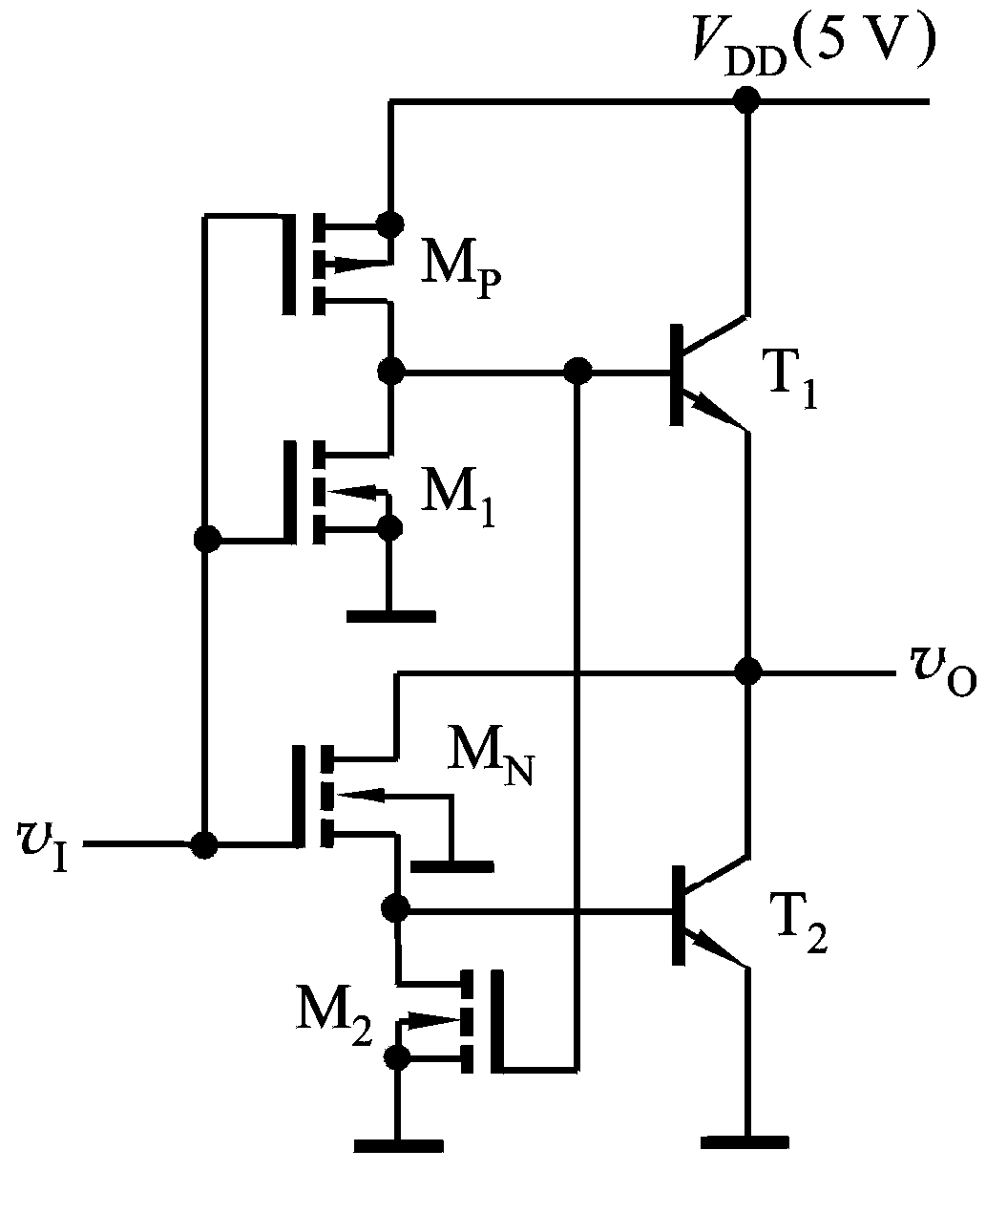
3.4 类NMOS和BiCMOS逻辑门电路
3.4.1 类CMOS门电路
特点:功耗低、速度快、驱动力强
υ_{I}为高电平:
M_{N}、M₁和T₂导通，M_{P}、M₂和T₁
截止，输出υ_{O}为低电平。
M₁的导通, 迅速拉走T₁的基区存储电荷; M₂截止, M_{N}的输出电流全部作为T₂管的驱动电流, M₁ 、 M₂加快输出状态的转换

Slide 55
3.4 类NMOS和BiCMOS逻辑门电路
3.4.1 类CMOS门电路
特点:功耗低、速度快、驱动力强
υ_{I}为低电平:
M_{P}、M₂和T₁导通，M_{N}、M₁和T₂
截止，输出υ_{O}为高电平。
M₁截止，M_{P}的输出电流全部作为T₁的驱动电流。
T₂基区的存储电荷通过M₂而消散，M1 、 M2加快输出状态的转换电路的开关速度可得到改善

Slide 56
3.5 TTL逻辑门电路
3.5.1 BJT的开关特性
3.5.2 TTL反相器的基本电路
3.5.3 改进型TTL门电路

Slide 57
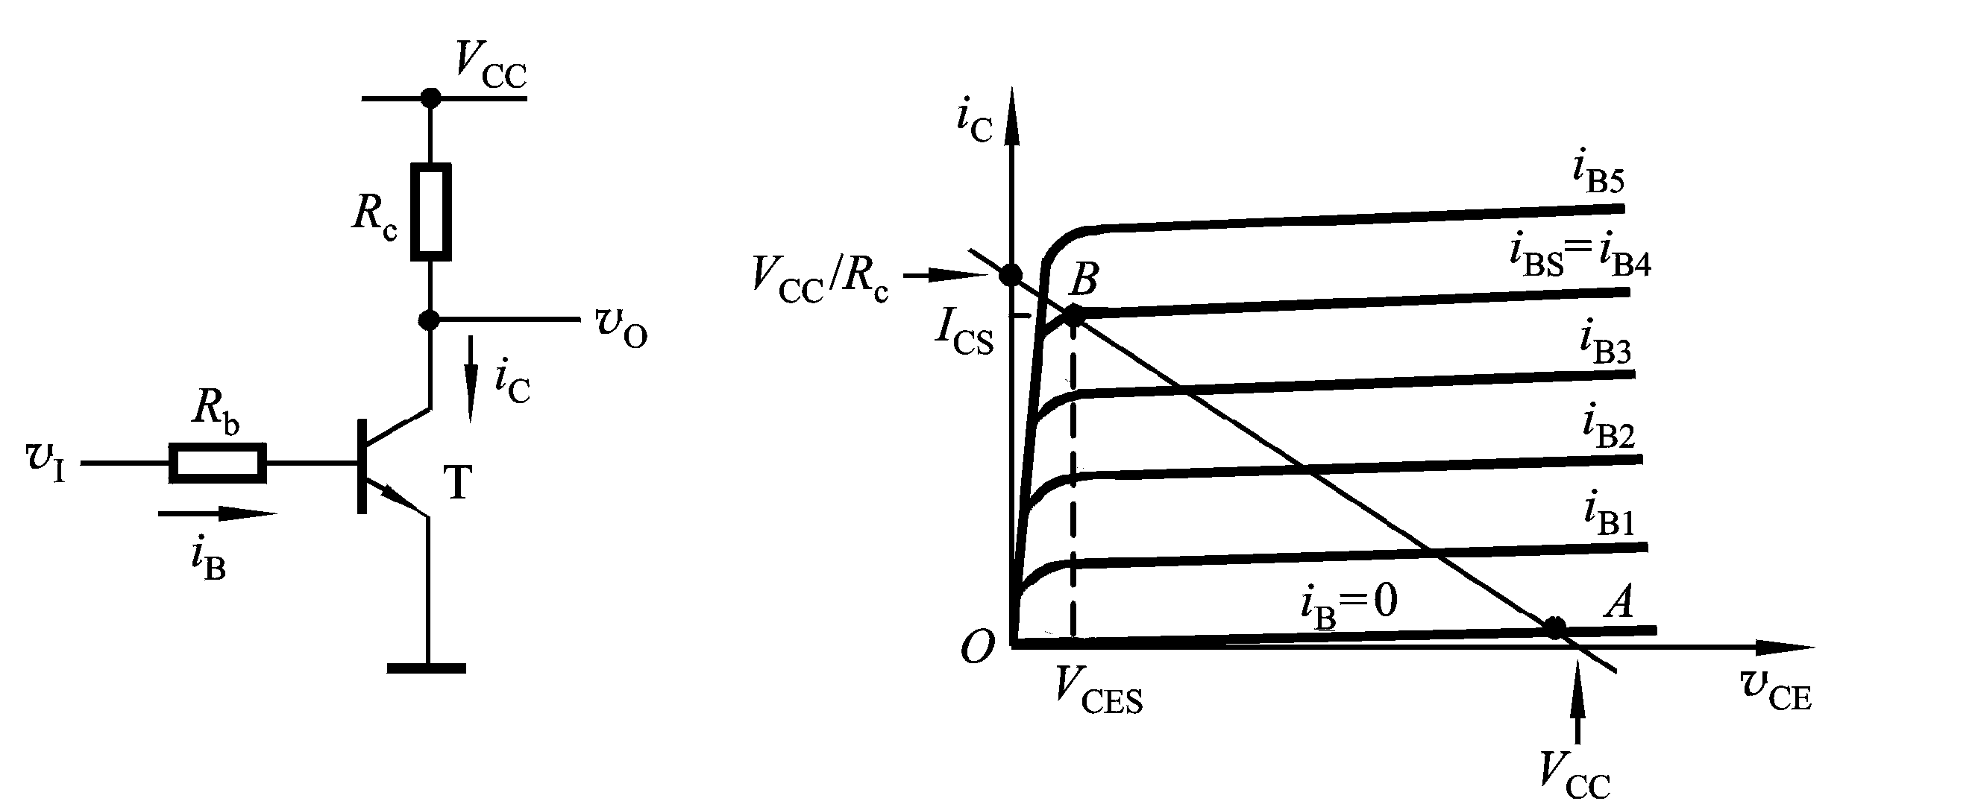
3.5 TTL逻辑门
3.5.1 BJT的开关特性
1. BJT的开关作用
BJT相当于受v_{I}控制的电子开关
v_{I}=0V时:
i_{B}≈0，i_{C}≈0，v_{O}＝V_{CE}≈V_{CC}，c、e极之间近似于开路。
v_{I}=5V时:
i_{B}≈0，i_{C}≈0，v_{O}＝V_{CE}≈0.2V，c、e极之间近似于短路。

Slide 58
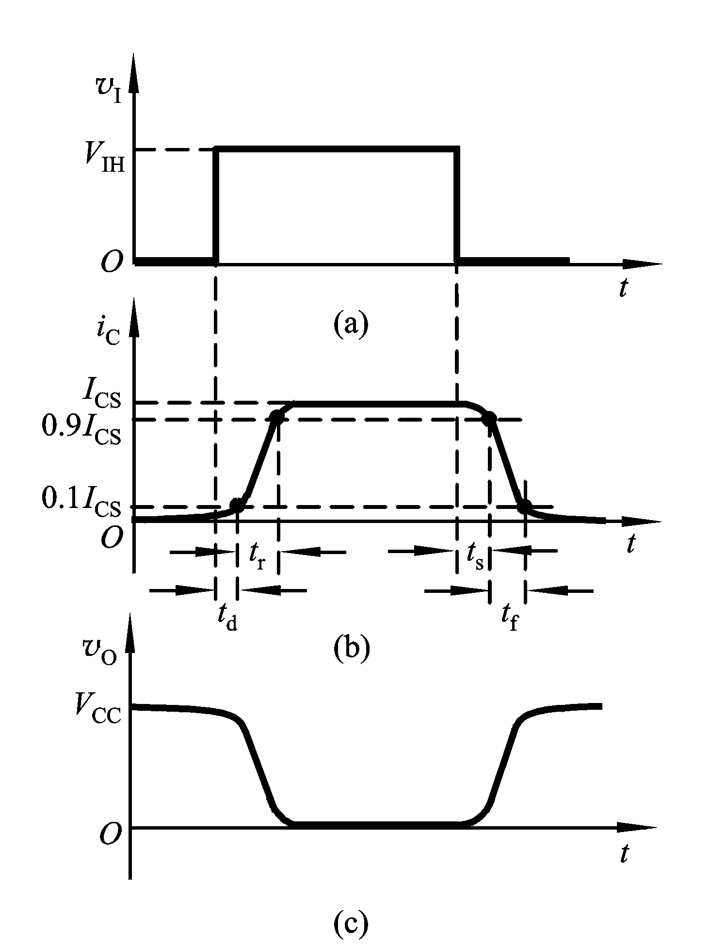
3.5 TTL逻辑门
3.5.1 BJT的开关特性
2. BJT的开关特性
BJT饱和与截止两种状态的相
互转换需要一定的时间才能完成。
从截止到导通
开通时间t_{on}(=t_{d}+t_{r})
从导通到截止
关闭时间t_{off}(= t_{s}+t_{f})

Slide 59
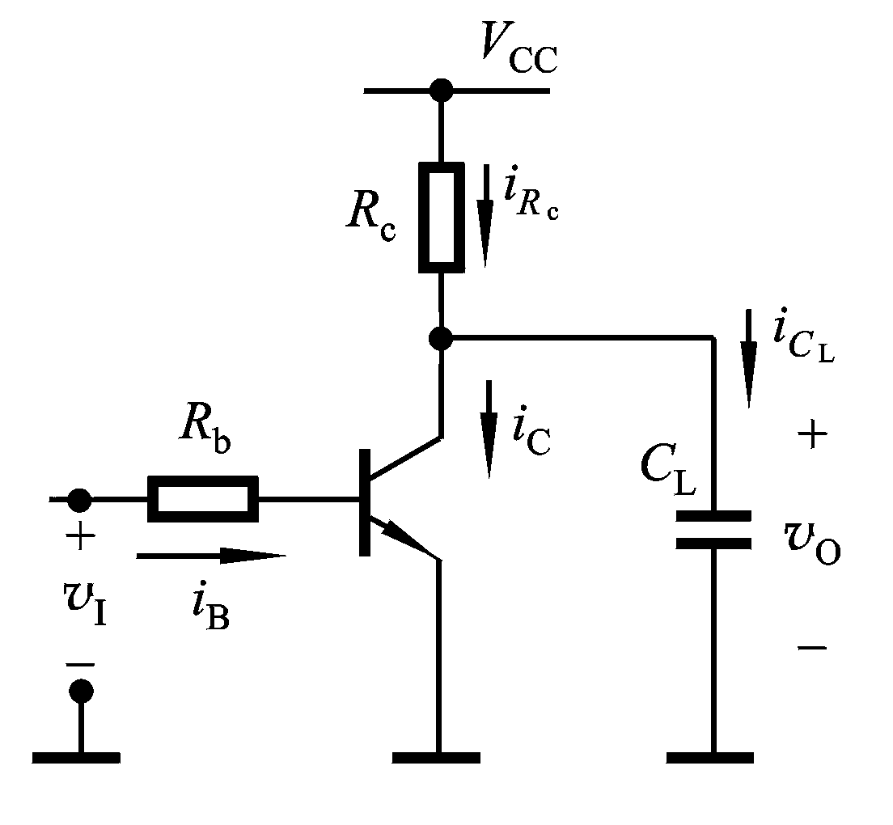
3.5 TTL逻辑门
3.5.1 BJT的开关特性
2. BJT的开关特性
若带电容负载：
C_{L}的充、放电过程均需经历一定
的时间，必然会增加输出电压υ_{O}波
形的上升时间和下降时间，导致基
本的BJT反相器的开关速度不高
故需设计有较快开关速度的实用型TTL门电路

Slide 60
3.5 TTL逻辑门
3.5.2 TTL反相器的基本电路
输出级
T₃、D、T₄和R_{c4}构成推拉式的输出级。用于提高开关速度和带负载能力。
V
CC
(5V)
输入级T₁和电阻R_{b1}组成。用于提高电路的开关速度
R
b1
R
c
2
R
c
4
4k
Ω
1.6k
Ω
130
Ω
中间级T₂和电阻R_{c2}、R_{e2}组成，从T₂的集电结和发射极同时输出两个相位相反的信号，作为T₃和T₄输出级的驱动信号；
T
4
T
1
T
2
D
+
v
I
+
–
T
3
v
O
负载
–
R
e2
1K
Ω
输入级
中间级
输出级

Slide 61

3.5 TTL逻辑门
3.5.2 TTL反相器的基本电路
（1）当输入为高电平 （υ_{I} = 3.6V）
输出为低电平
V_{CC}
(5V)
υ_{I} | 高电平(3.6V)
T₁ | 倒置放大
T₂ | 饱和
T₃ | 饱和
T₄ | 截止
D | 截止
υ_{O} | 低电平(0.2V)
R_{b1}
R_{c2}
R_{c4}
2.1V (钳位)
4k
1.6k
130
4.3V
0.9V
T
4
1(3.6V)
T
1
T₂
D
+
v
0.2V
I
+
–
T₁发射结集电结倒置的放大状态
0.7V
T₃
v
O
负载
–
R_{e2}
1K
T₂ T₃饱和导通

Slide 62
3.5 TTL逻辑门
3.5.2 TTL反相器的基本电路
（2）当输入为低电平 （υ_{I} = 0.2V）
输出为高电平
V_{CC}
(5V)
υ_{I} | 低电平(0.2V)
T₁ | 饱和
T₂ | 截止
T₃ | 截止
T₄ | 放大
D | 导通
υ_{O} | 低电平(0.2V)
R_{b1}
R_{c2}
R_{c4}
4k
1.6k
130
0.9V
T
4
0(0.2V)
T
1
T₂
D
+
v
T₁饱和导通
3.6V
I
+
–
T₃
负载
v
O
–
R_{e2}
1K
T₂ T₃截止
υ_{O}=V_{CC}－R_{C2}I_{BT4}－V_{T}－V_{D}
≈5－0.7－0.7 =3.6V

Slide 63
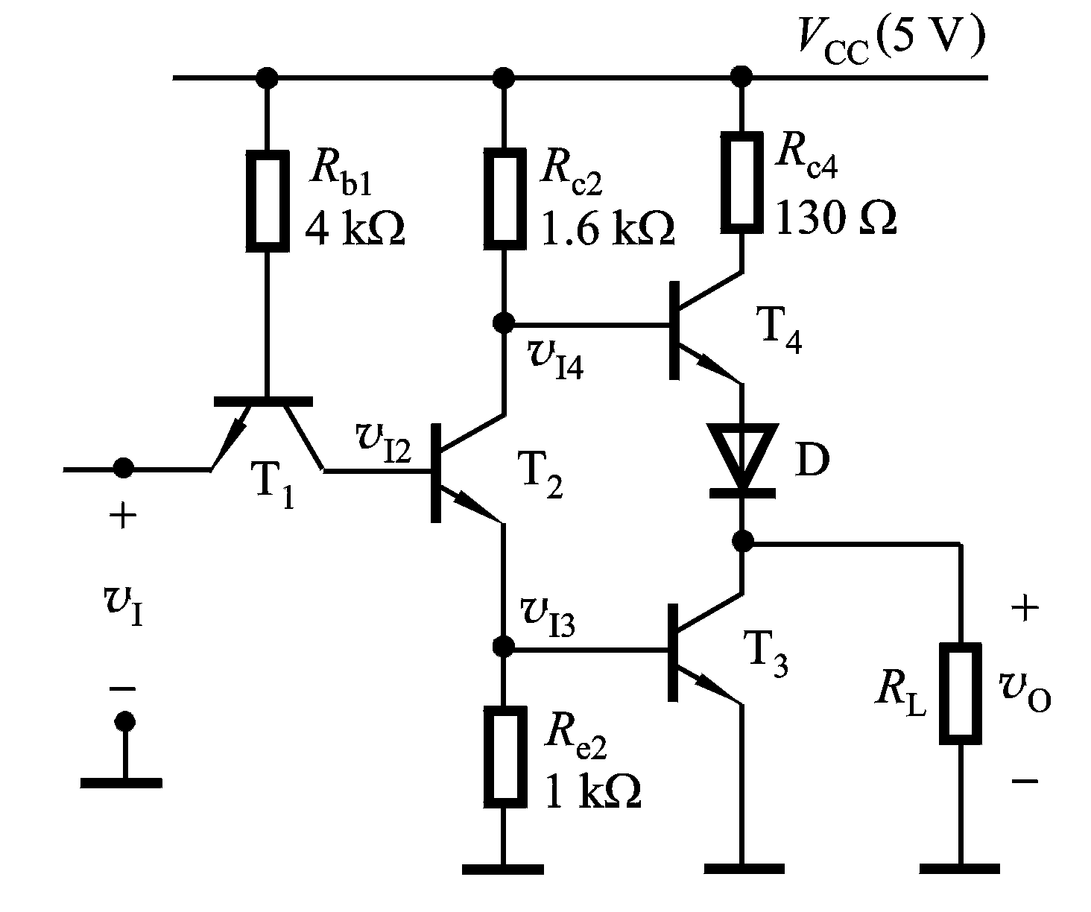
3.5 TTL逻辑门
3.5.2 TTL反相器的基本电路
实验演示
逻辑真值表
输入A | 输出L
0 | 1
1 | 0
逻辑表达式
L = A
输入
T₁
T₂
T₃
D₄
T₄
输出
低电平
饱和
截止
截止
导通
导通
高电平
高电平
倒置工作
饱和
饱和
截止
截止
低电平

Slide 64
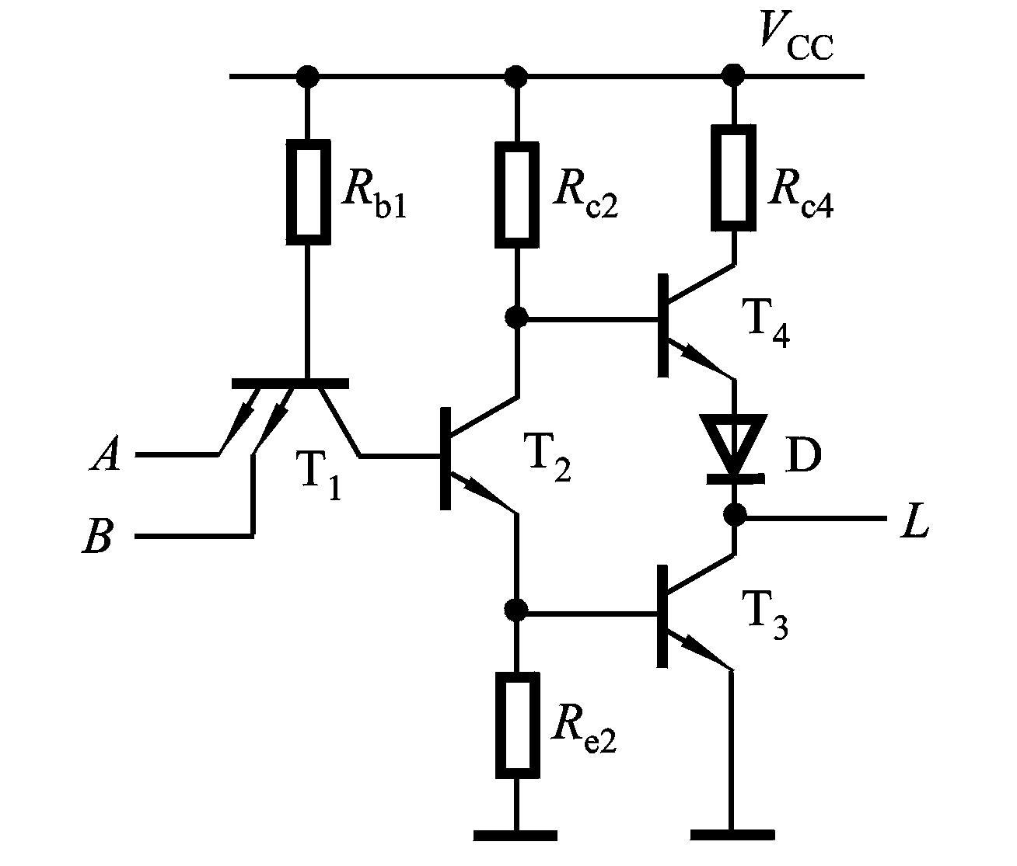
3.5 TTL逻辑门
TTL与非门电路
b
b
c
c
e
e
T
₁
e
e
实验演示
Notes:
等效电路由三个基本元件构成

Slide 65
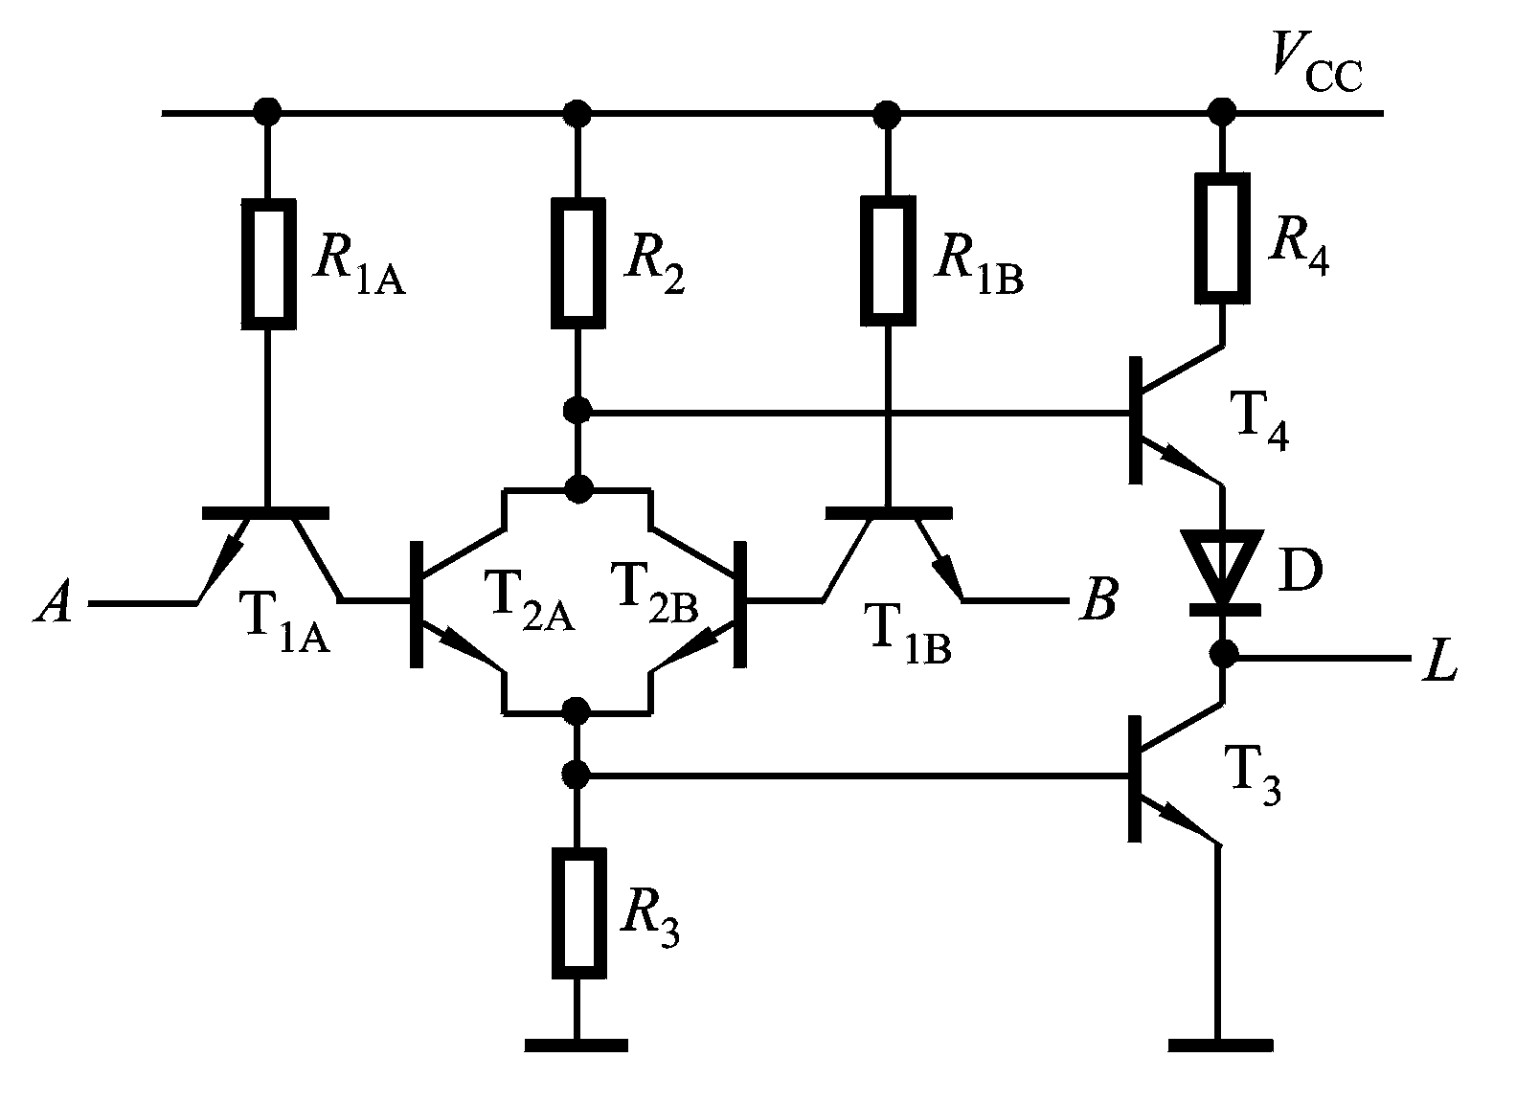
3.5 TTL逻辑门
TTL或非门电路
若A、B均为低电平0:
实验演示
T_{2A}和T_{2B}均将截止，
T₃截止。 T₄和D饱和，
输出为高电平1。
若A、B中有一个为高电平1:
T_{2A}或T_{2B}将饱和，
T₃饱和，T₄截止，
输出为低电平0。

Slide 66
3.5 TTL逻辑门
3.5.3 改进型TTL门电路——抗饱和TTL门电路
采用肖特基势垒二极管SBD 限制BJT导通时的饱和深度
肖特基TTL反相器
SBD导通电压为0.4V。使BJT的c、e间正偏电压钳位在0.4V，而不进入深度饱和。
Notes:
等效电路由三个基本元件构成

Slide 67
3.5 TTL逻辑门
3.5.3 改进型TTL门电路——抗饱和TTL门电路
与非门
或非门
Notes:
等效电路由三个基本元件构成

Slide 68
3.7 逻辑描述中的几个问题
3.7.1 正负逻辑问题
3.7.2 基本逻辑门的等效符号及其应用

Slide 69
3.7 逻辑描述中的几个问题
3.7.1 正负逻辑问题
1. 正负逻辑的规定
正逻辑体制:将高电平用逻辑1表示，低电平用逻辑0表示
负逻辑体制:将高电平用逻辑0表示，低电平用逻辑1表示
1
0
正逻辑
负逻辑
0
1

Slide 70
3.7 逻辑描述中的几个问题
3.7.1 正负逻辑问题
1. 正负逻辑的规定
V_{OH} ：1
V_{OL} ：1
正逻辑
负逻辑
V_{OL} ：0
V_{OH} ：0
逻辑电平表示
正逻辑表示
负逻辑表示
A B | L
L L | H
L H | H
H L | H
H H | L
A B | L
0 0 | 1
0 1 | 1
1 0 | 1
1 1 | 0
A B | L
1 1 | 0
1 0 | 0
0 1 | 0
0 0 | 1
2.正负逻辑的等效变换
与非⇔或非
与⇔或
非⇔非

Slide 71
3.7基本逻辑门电路的等效符号及其应用
3.7.2 基本逻辑门的等效符号及应用
1. 基本逻辑门的等效符号
系统输入信号中，有的是高电平有效，有的是低电平有效
低电平有效，输入端加小圆圈
高电平有效，输入端不加小圆圈
a. 基本逻辑门电路的等效符号
与非门及其等效符号
Notes:
放大电路存在电抗元件，如电容、电感。因此输入信号的频率不同，电路的输出响应也不同。

Slide 72
3.7基本逻辑门电路的等效符号及其应用
3.7.2 基本逻辑门的等效符号及应用
1. 基本逻辑门的等效符号
系统输入信号中，有的是高电平有效，有的是低电平有效
低电平有效，输入端加小圆圈
高电平有效，输入端不加小圆圈
或非门及其等效符号

Slide 73
3.7基本逻辑门电路的等效符号及其应用
3.7.2 基本逻辑门的等效符号及应用
1. 基本逻辑门的等效符号
系统输入信号中，有的是高电平有效，有的是低电平有效
低电平有效，输入端加小圆圈
高电平有效，输入端不加小圆圈

Slide 74
3.7基本逻辑门电路的等效符号及其应用
3.7.2 基本逻辑门的等效符号及应用
2. 逻辑门等效符号的应用
与非门、或非门通常比与门和或门电路结构简单，速度快，通常采用与非门或者或非门实现电路利用逻辑门等效符号，可实现对逻辑电路进行变换，以简化电路，能减少实现电路的门的种类

Slide 75
3.7基本逻辑门电路的等效符号及其应用
3.7.2 基本逻辑门的等效符号及应用
3. 逻辑门等效符号强调低电平有效
逻辑门等效符号强调低电平有效
L=0
使EN为低电平
G₂可用或门实现
控制电路

Slide 76
3.7基本逻辑门电路的等效符号及其应用
3.7.2 基本逻辑门的等效符号及应用
3. 逻辑门等效符号强调低电平有效
如RE、AL都要求高电平有效，EN低电平有效
如RE、AL都要求低电平有效，EN高电平有效
如RE、AL都要求高电平有效，EN高电平有效

Slide 77
3.8 逻辑门电路使用中的几个实际问题
3.8.1 各种门电路之间的接口问题
3.8.2 门电路带负载时的接口问题
3.8.3 抗干扰措施
3.8.4* CMOS小逻辑和宽总线系列

Slide 78
3.8 逻辑门电路使用中的几个实际问题
3.8.1 各系列门电路直接的接口问题
在数字电路或系统设计中，往往由于工作速度或功耗指标的要求，需要采用多种逻辑器件（如TTL和CMOS ）混和使用以满足综合要求
由于每种器件的电压和电流参数各不相同，因而需要采用接口电路进行匹配，一般需要考虑下面三个条件：
1.驱动器件必须能满足负载器件的灌电流要求
2.驱动器件必须对负载器件提供足够的拉电流
3.驱动器件的输出电压必须处在负载器件所要求的输入电压范围
条件1、2属于扇出系数问题，条件3属于电压兼容性问题
在某些设计中，如噪声容限、输入输出电容、开关速度等参数也必须予以考虑。

Slide 79
3.8 逻辑门电路使用中的几个实际问题
3.8.1 各系列门电路直接的接口问题

Slide 80
3.8 逻辑门电路使用中的几个实际问题
3.8.1 各系列门电路直接的接口问题
驱动电路必须能为负载电路提供合乎相应标准的高、低电平
驱动电路必须能为负载电路提供足够的驱动电流
驱动电路 负载电路
a) V_{OH(min)} ≥V_{IH(min)}
b) V_{OL(max)} ≤V_{IL(max)}
c) | I_{OH(max)} |≥I_{IH(total)}
d) I_{OL(max)} ≥|I_{IL(total)}|

Slide 81
3.8 逻辑门电路使用中的几个实际问题
3.8.1 各系列门电路直接的接口问题
1. 5V CMOS电路与3.3V CMOS电路的接口
5V CMOS门系列: V_{OH(min)}= 4.4V , V_{OL(max)} = 0.5V;
I_{OL(max)}= 20μA , I_{OH(max)}= −20μA;
3.3V CMOS门系列:V_{IH(min)} = 2V , V_{IL(max )}= 0.8V;
I_{IH(max)}=5μA , I_{IL(max)}= −5 μA;
驱动电路 负载电路
a) V_{OH(min)} ≥V_{IH(min)}
b) V_{OL(max)} ≤V_{IL(max)}
c) | I_{OH(max)} |≥I_{IH(total)}
d) I_{OL(max)} ≥|I_{IL(total)}|
当负载门个数n小于≤4

Slide 82
3.8 逻辑门电路使用中的几个实际问题
3.8.1 各系列门电路直接的接口问题
2. 3.3V CMOS电路与5V CMOS电路的接口
3.3V CMOS门系列: V_{OH(min)}= 2.4V , V_{OL(max)} = 0.4V;
I_{OL(max)}= 0.1mA , I_{OH(max)}= −0.1mA;
5V CMOS门系列:V_{IH(min)} = 3.5V , V_{IL(max )}= 1.5V;
I_{IH(max)}=5μA , I_{IL(max)}= −5 μA;
驱动电路 负载电路
a) V_{OH(min)} ≥V_{IH(min)}
b) V_{OL(max)} ≤V_{IL(max)}
c) | I_{OH(max)} |≥I_{IH(total)}
d) I_{OL(max)} ≥|I_{IL(total)}|

Slide 83
3.8 逻辑门电路使用中的几个实际问题
3.8.1 各系列门电路直接的接口问题
2. 3.3V CMOS电路与5V CMOS电路的接口
3.3V CMOS门系列: V_{OH(min)}= 2.4V , V_{OL(max)} = 0.4V;
I_{OL(max)}= 0.1mA , I_{OH(max)}= −0.1mA;
5V CMOS门系列:V_{IH(min)} = 3.5V , V_{IL(max )}= 1.5V;
I_{IH(max)}=5μA , I_{IL(max)}= −5 μA;
驱动电路 负载电路
a) V_{OH(min)} ≥V_{IH(min)}

Slide 84
3.8 逻辑门电路使用中的几个实际问题
3.8.1 各系列门电路直接的接口问题
不同系列逻辑电路之间接口，通常采用专门的逻辑电平转换器，如图所示。V_{DDA}和V_{DDB}分别为两种系列逻辑电路的电源电压。

Slide 85
3.6.2 门电路带负载时的接口电路
1）用门电路直接驱动显示器件
例3.6.2 试用74HC04六个CMOS反相器中的一个作为接口电路，使门电路的输入为高电平时，LED导通发光。

Slide 86
3.8 逻辑门电路使用中的几个实际问题
3.8.2 逻辑门电路驱动其他负载时的接口
1. 驱动显示器件
门电路的输入为低电平，输出为高电平时，LED发光
当输入信号为高电平，输出为低电平时，LED发光

Slide 87
3.8 逻辑门电路使用中的几个实际问题
3.8.2 逻辑门电路驱动其他负载时的接口
1. 驱动显示器件
例3.8.2 试用74HC04六个CMOS反相器中的一个作为接口电路，使门电路的输入为高电平时，LED导通发光。
解：LED正常发光需要几mA的电流，并且导通时的压降V_{F}为1.6V。根据表3.3.4查得，当V_{CC}=5V时，V_{OL}=0.1V，I_{OL(max)}=4mA。因此I_{D}取值不能超过4mA。限流电阻的最小值为

Slide 88
3.8 逻辑门电路使用中的几个实际问题
3.8.2 逻辑门电路驱动其他负载时的接口
2. 驱动机电性负载
机电性负载工作电流较大，机电性系统正常工作，必须扩大驱动电路的输出电流以提高带负载能力，而且必要时要实现电平转移。
如果负载所需的电流不特别大，可以将两个反相器并联作为驱动电路，并联后总的最大负载电流略小于单个门最大负载电流的两倍。
如果负载所需的电流比较大，则需要在数字电路的输出端与负载之间接入一个功率驱动器件。

Slide 89
3.8 逻辑门电路使用中的几个实际问题
3.8.3 抗干扰措施
1. 多余输入端的处理措施
以不改变电路工作状态及稳定可靠为原则
一是与其他输入端并接，二是直接接电源或地。与门、与非门输入端接电源。或门、或非门输入端接地。
2. 去耦合滤波电容
在直流电源和地之间接去耦合滤波电容，滤除干扰信号
3. 接地和安装工艺
将电源地和信号地、模拟和数字地分开。印刷版的连线尽量短，以去除寄生干扰，COMS器件使用和储藏需静电屏蔽

